Slide 1


24日记两则

Slide 2

认一认
原则 昨晚 纱巾 羡慕 粉色 布料 圈套 月份 表妹 贵州 寄信 浪费

Slide 3
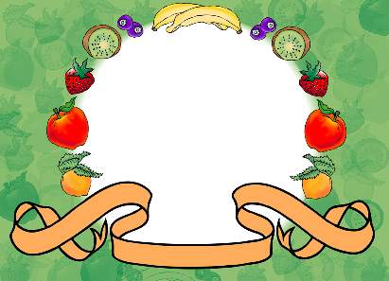
第一个梦

Slide 4

我的梦想有没有成真?
从哪里看出来呢?
当时我的心情怎样?

Slide 5
妈妈明知道我喜欢那条裙子,却不给我买,妈妈真小气!

Slide 6
第二个梦

Slide 7


妈妈对我那么小气,可对阿英却那么大方,这阿英到底是谁,她在哪里?

Slide 8
两个梦有什么不一样?

Slide 9

再见

